Slide 1

LEYENDO CON MI PROFE.
GRADO: TERCERO
SEDE D.

Slide 2
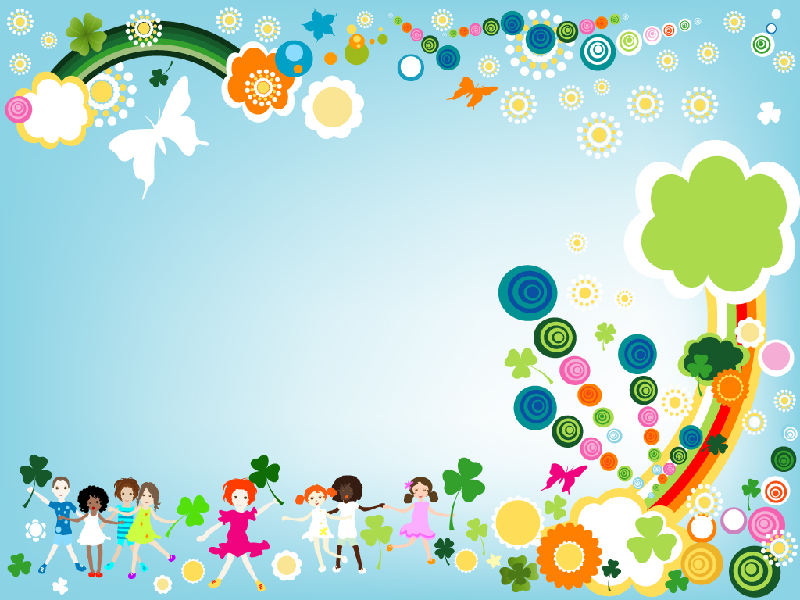
EL LUGAR MAS BONITO DEL MUNDO
By: Ann Cameron
  QUINTO Y SEXTO CAPITULO
CHAPTER FIVE AND SIX

Slide 3
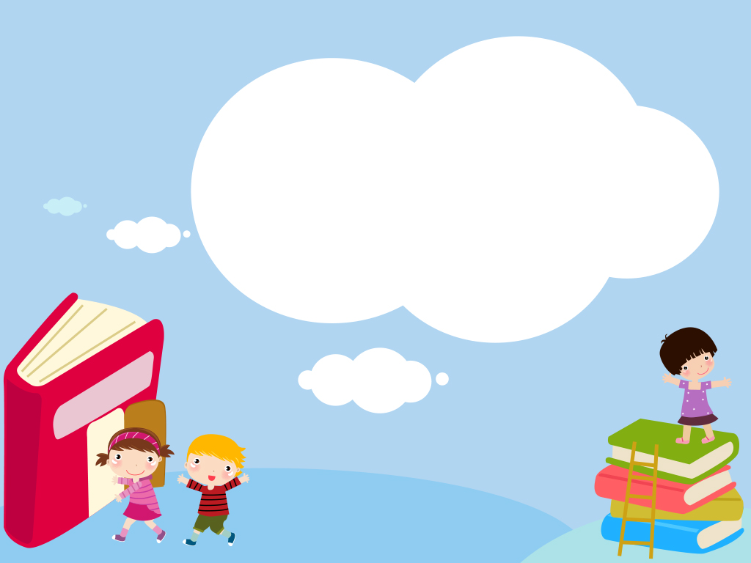
RECORDEMOS LO SUCEDIDO EN
CAPÍTULOS ANTERIORES.
Juan vivía en San Pablo un pueblito de Guatemala.
Le gustaba en las noches bajar a la orilla del lago, a mirar las luces de las lanchas y de los pueblos vecinos que se reflejaban en el lago.
El padre de Juan se marchó y los dejó solos.
Juan y su madre, se fueron a vivir a casa de la abuela.
La madre de Juan, se consiguió un amigo y se fue a vivir con él, dejando a Juan muy triste donde la abuela.

Slide 4
•La mamá y el padrastro de Juan se llevaron la cama, dejándolo sin donde dormir.
•La abuela no lo deja dormir con ella, le arma una cama con sacos de arroz.
•Juan, le ayuda a la abuela a vender arroz con leche en la plaza.
•Luego, la abuela, le compra una caja para lustrar zapatos y le enseña.
•Juan, ve pasar los niños a la escuela y siente el deseo de ir a estudiar.

Slide 5
•Inicia, aprendiendo a leer los letreros de los carteles, que había al frente donde trabajaba lustrando zapatos.
•Juan, decide hablar con la abuela, para que lo ponga a estudiar.

Slide 6

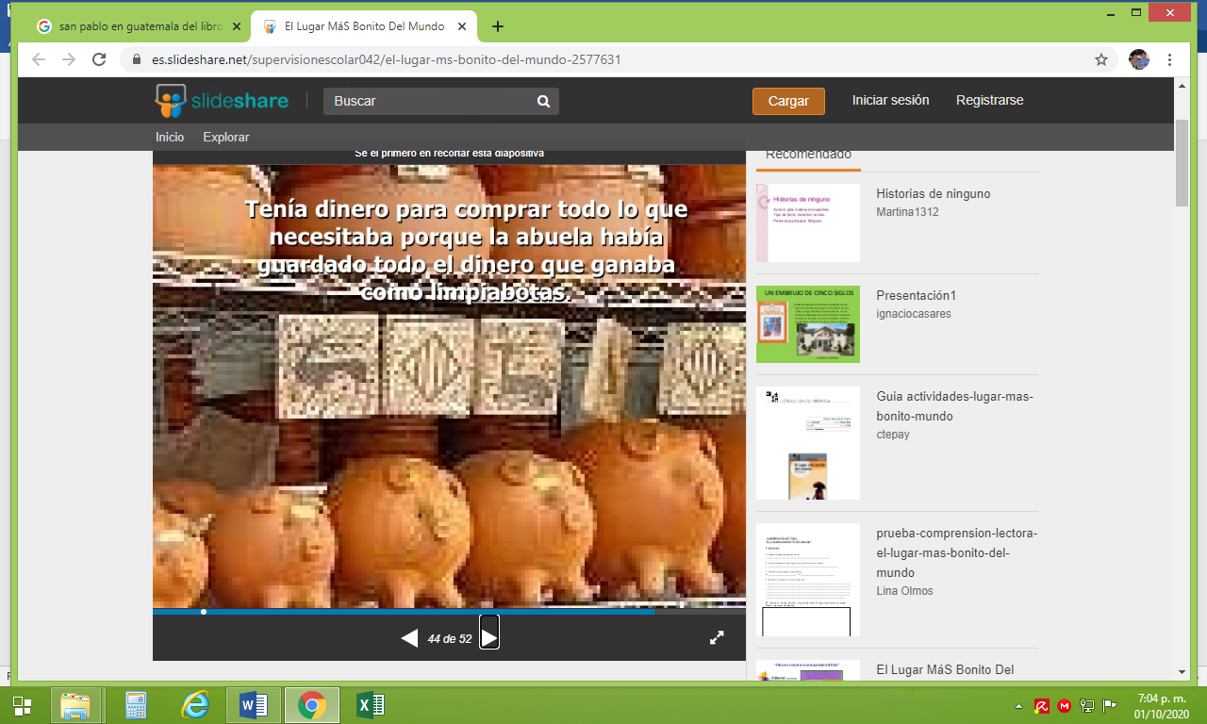
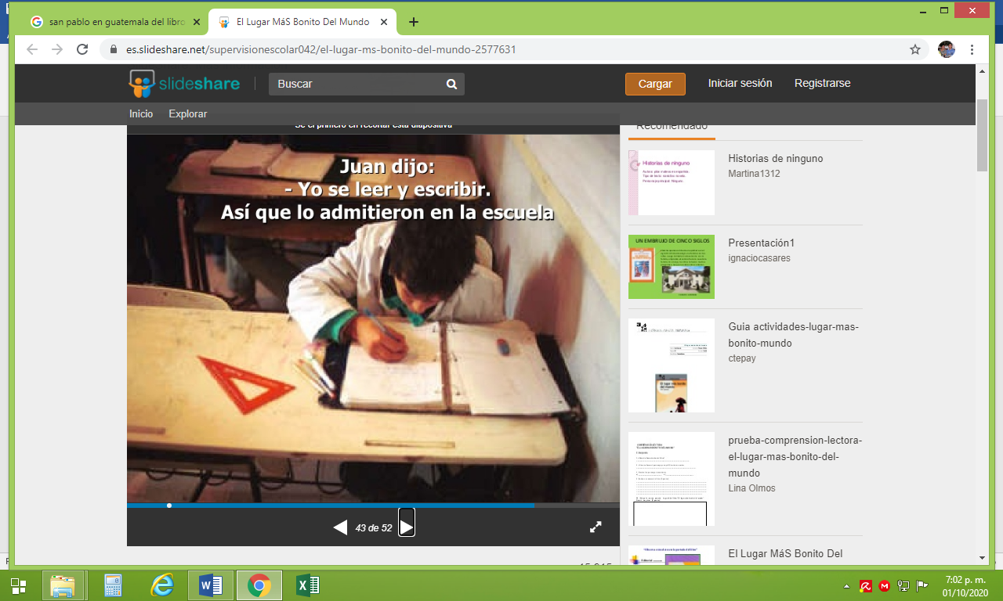
OBSERVA DETENIDAMENTE
ESTAS IMÁGENES.

Slide 7
CAPÍTULO CINCO- CHAPTER FIVE
A la mañana siguiente, cuando me vestí, no me puse mi ropa de limpiabotas, sino mi ropa más limpia y antes de que empezase la escuela, la abuela y yo fuimos a ver a la maestra de primero, doña Irene. -Quiero entrar en la escuela -le dije.-¿Cuántos años tienes? -me preguntó.
-siete y medio. -Pues si, ya tienes edad, pero no puedes empezar ahora. Entrarás el próximo curso -dijo doña Irene.

Slide 8
Me despidió con una sonrisa, y se puso a mirar unos papeles que tenía en la mesa.
Mi abuela, no se movió. -Tiene grandes deseos de entrar en la escuela -dijo
¿Qué opinas de la actitud de la maestra ante la insistencia de la abuela para que Juan estudiara en la escuela?

Slide 9
Doña Irene levantó los ojos educadamente y la miró como para reprocharle, que no se hubiese enterado de lo que había dicho y que no nos hubiéramos retirado ya. -Tiene un retraso de tres meses. Los otros chicos están ya estudiando aritmética.
-¡Mi nieto sabe ya aritmética, ha trabajado conmigo en el mercado!
-Los otros ya empiezan a leer un poco -dijo doña Irene-.
Este chico nunca podrá alcanzarlos.

Slide 10
-Está preparado para entrar en la escuela, les alcanzará -afirmó la abuela.
Doña Irene estaba seria y miraba a la abuela fijamente, como para hacerle comprender que era ella y no mi abuela, la que mandaba en la escuela.
-No -dijo doña Irene.
-¡Yo sé leer! -Dije.
Saqué una página de periódico de mi bolsillo de atrás y empecé a leer en voz alta.
¡Ten presente que el término aritmética se refiere a la matemáticas!

Slide 11
¿Consideras que la actitud de Juan fue la correcta ante la negativa de la maestra para que él, ingresara a la escuela?
¿Argumentas tus ideas, para que sean escuchadas y respetadas?

Slide 12
CAPÍTULO SEIS- CHAPTER SIX
-Doña Irene me miró muy sorprendida.
-Bueno en ese caso… -dijo.
Así que me admitieron en primero. Iba a la escuela desde las ocho de la mañana, hasta las dos de la tarde. Después, limpiaba zapatos.
Tenía dinero para comprar libros y cuadernos y todo lo demás que necesitaba, porque la abuela había guardado para mí, en una caja de hierro, todo lo que había ganado como limpiabotas.

Slide 13
Al cabo de dos meses, doña Irene, me dio una nota para que se la llevase a la abuela. Se la enseñé después de la cena y ella le pidió a mi tía que se la leyese, aunque yo le había dicho, que yo podría leérsela.
-No, Juan -me dijo la abuela-, habla de ti, así que no eres tú el que debe leerla.
Q
¿Qué le habrá mandado decir en la nota doña Irene a la abuela de Juan?

Slide 14
La nota decía, que los maestros querían, si a la abuela le parecía bien, pasarme a segundo. Doña Irene decía, que nunca habían tenido un alumno como yo, que hubiera aprendido a leer solo antes de empezar a ir a la escuela. Decía que era una tragedia, que un alumno como yo tuviera que dejar los estudios y que si en algún momento mi abuela no pudiera seguir mandándome a la escuela, los maestros me costearían los estudios.

Slide 15
Cuando mi tía Tina dejó de leer, me miró como
si antes no me hubiera visto bien en su vida y como si quisiera descubrir ahora qué era lo que yo tenía de especial y no pudiera verlo, así que se rindió.
-Bueno, pues enhorabuena -dijo.
Pensé que la abuela también me iba a felicitar, pero lo que hizo fue echarse a llorar y abrazarme. Y dijo:
-Cuando yo tenía siete años, los maestros iban de casa en casa para apuntar a los niños en la escuela, pero al llegar a mi casa, no me vieron, porque mis padres me habían escondido en la leñera.

Slide 16
¿Por qué los maestros querían promover a Juan al grado segundo?
¿Qué sentimiento expresó la abuela, cuando abrazó a Juan y se puso a llorar?

Slide 17
Yo, miraba por entre las rendijas de la madera y escuchaba.
Mis padres dijeron a los maestros que no tenían ningún hijo en edad escolar, ninguno. Lo hicieron porque temían, que si yo iba a la escuela, no aprendería a trabajar. Lo hicieron por mi bien, y yo no me quejé nunca, aunque siempre he sabido que fue un gran error.
Se secó los ojos y me aseguró que me ayudaría, en mis estudios, incluso si yo llegaba a ir a la universidad de la capital. Mientras ella viviese, me ayudaría, siempre que yo hiciera todo lo posible por mi parte.

Slide 18
¿Qué sientes ante la confesión que le ha realizado la abuela a Juan?

Slide 19
Me miró, como si yo ya fuera un hombre y me dijo que quizá a fuerza de estudiar, llegaría yo, algún día a descubrir por qué algunas personas eran pobres y otras ricas, y por qué algunos países eran ricos y otros pobres, porque ella había pensado mucho en ello y nunca había conseguido comprenderlo.
Me sentí orgulloso, pero también algo asustado, porque la verdad era que había llegado casi por casualidad a aprender a leer yo solo, pero eso no significaba que yo fuera tan listo.

Slide 20
¿Qué le prometió la abuela a Juan con respecto a sus estudios?
¿Qué le dijo la abuela a Juan que podría descubrir a lo largo de su estudio?
Juan aprendió a leer en la calle mientras trabajaba. ¿Consideras que es importante asistir a la escuela?

Slide 21
Le dije a la abuela:
-A lo mejor, no soy siempre capaz de hacer algo fuera de lo corriente.
No, tienes que hacer siempre cosas fuera de lo corriente; lo que tienes que hacer es hacerlo todo de la mejor manera que puedas, eso es todo. Estaba satisfecho de mí mismo, pero no estaba seguro de si me iba a gustar hacerlo todo siempre de la mejor manera posible. Se me ocurrió pensar que aquello podía llegar a ser bastante fastidioso.

Slide 22
Si la gente empezaba a esperar demasiado de mí, iba a tener que trabajar más y más cada vez.
-Creo que me pides más que doña Irene y los otros maestros. Ellos no esperan tanto de mí
-le dije.
¿Por qué Juan le dijo a su abuela que le estaba pidiendo más que doña Irene y los otros maestros?

Slide 23
La abuela me miró muy seria.
-Ellos, no te quieren tanto como yo.
Luego añadió:
-Ven, vamos a dar un paseo.
Se puso su mejor reboso y nos fuimos juntos a la calle. Ella caminaba como lo hace, más alta y más derecha que nadie y yo iba a su lado, con mi brazo alrededor de su cintura.
Fuimos hasta la oficina de Turismo. Allí nos paramos delante de la foto de San Pablo, donde se veían las casas de nuestro pueblo, unas rosas, unas azul turquesa, y algunas verde pálido, y detrás de ellas el lago azul y los volcanes y los escarpados montes.
La abuela miró, lo que estaba escrito debajo de la fotografía, luego, lo tocó con su mano.
¿Qué pone aquí? -preguntó.
Se lo leí:
-El lugar más bonito del mundo.

Slide 24
Mira nuevamente la diapositiva No. 6 y analiza si las imágenes tiene relación con el contenido del quinto y sexto capítulo. Explica tu respuesta.

Slide 25

ACTIVIDADES
¿Qué título le colocarías al capítulo cinco y seis?
Sigue las secuencias de las imágenes del collage, para que recuerdes lo sucedido en esta historia.
¿Te parece, que el título del libro está acorde con la historia de Juan? Justifica.
En caso que tu respuesta sea no, ¿Cuál crees, que sería el título más adecuado para el libro? Justifica tu respuesta.
.

Slide 26
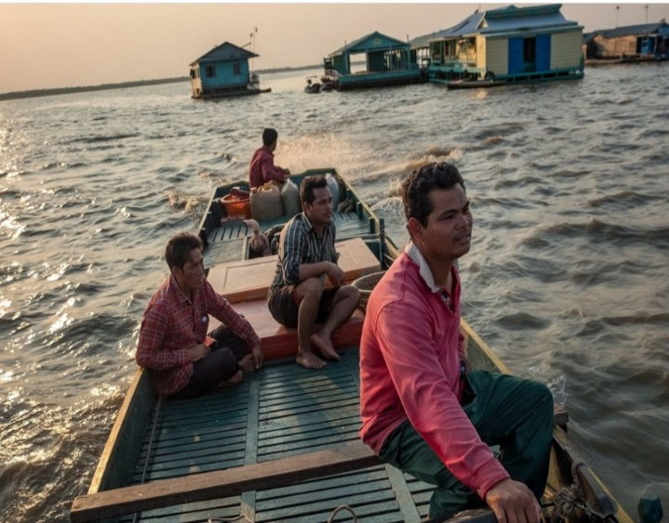
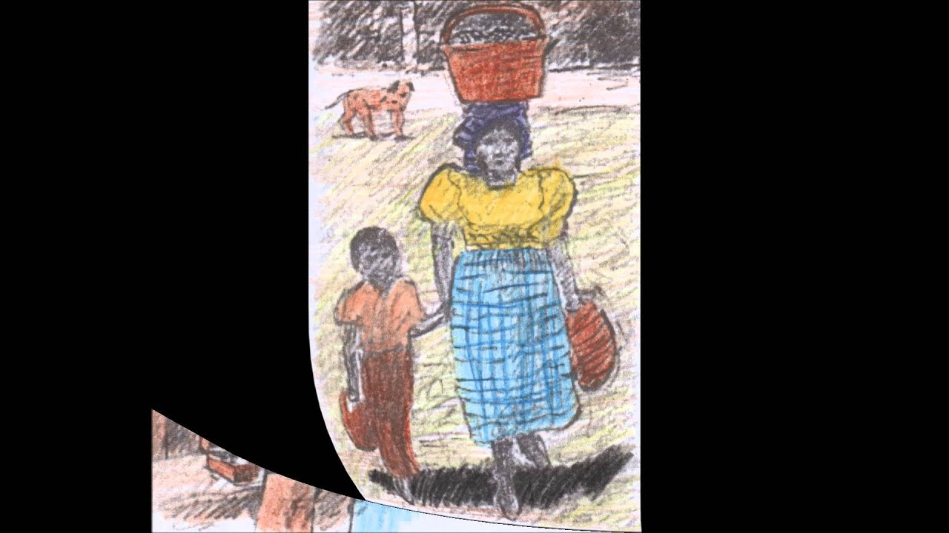
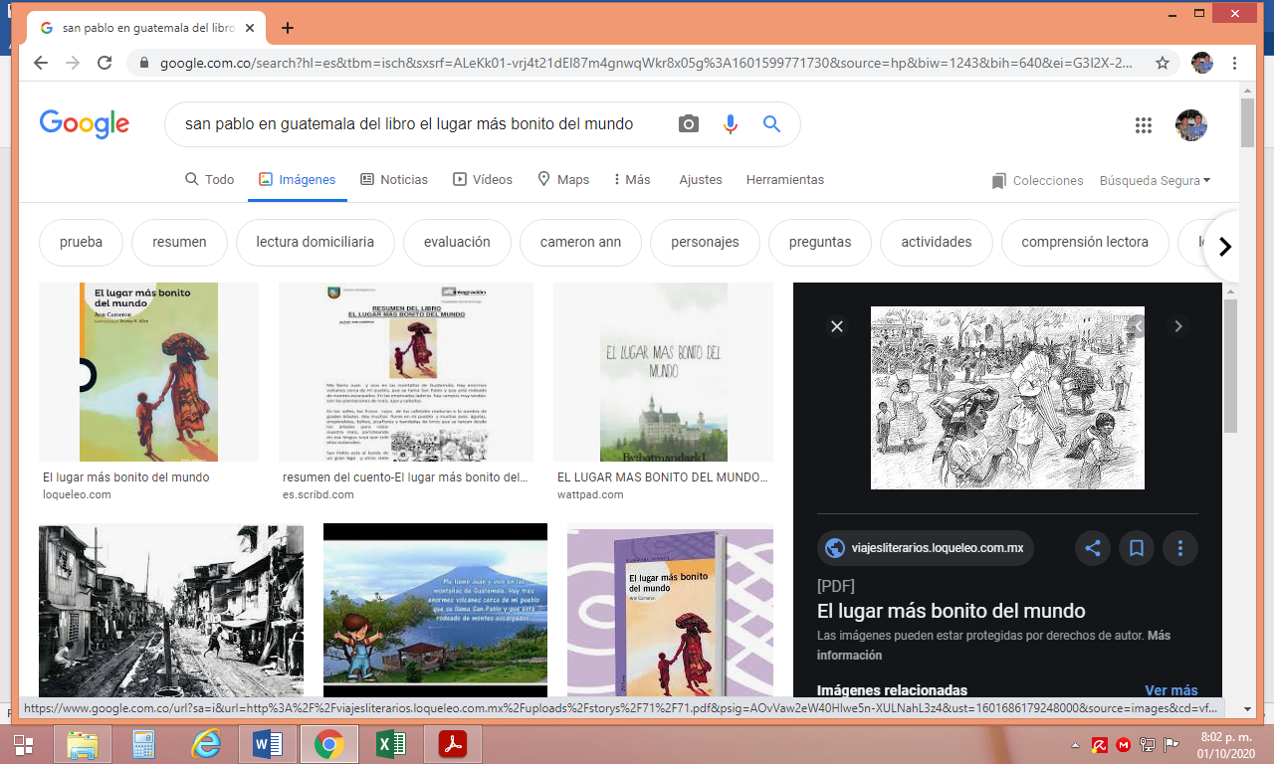
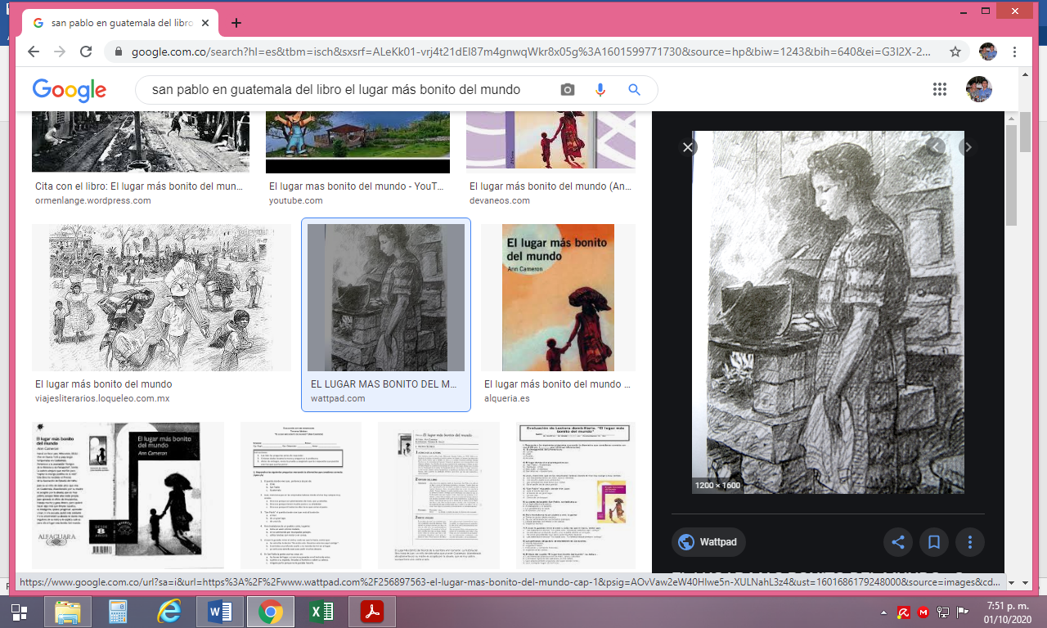
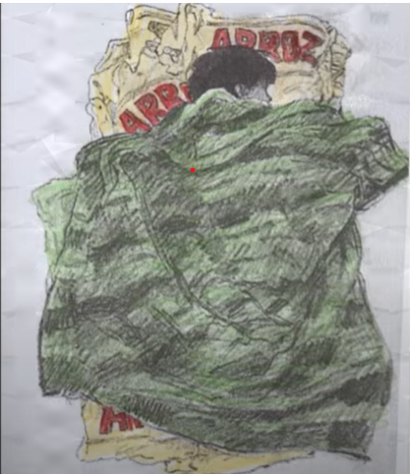
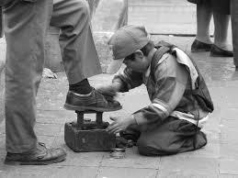
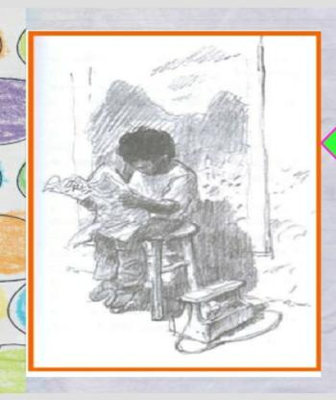
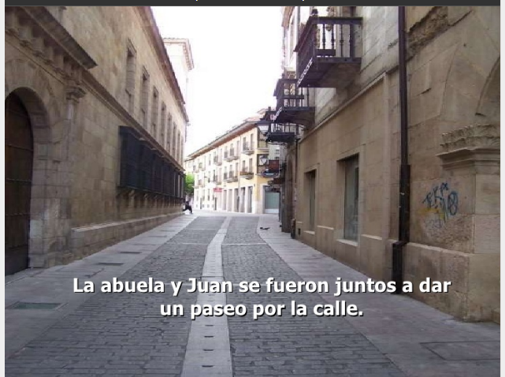
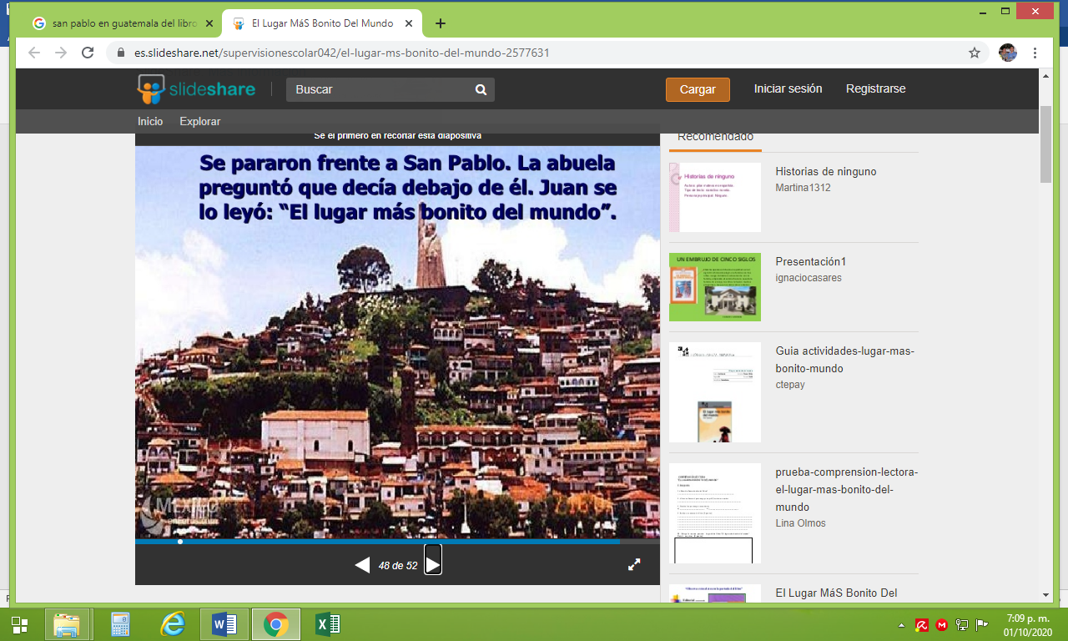

Slide 27
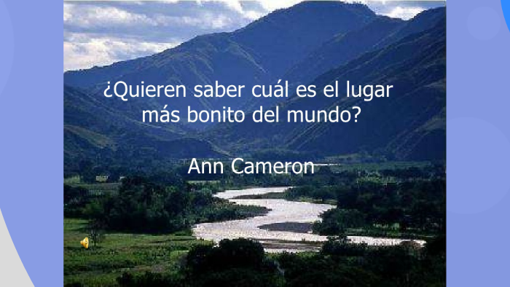
.

Slide 28
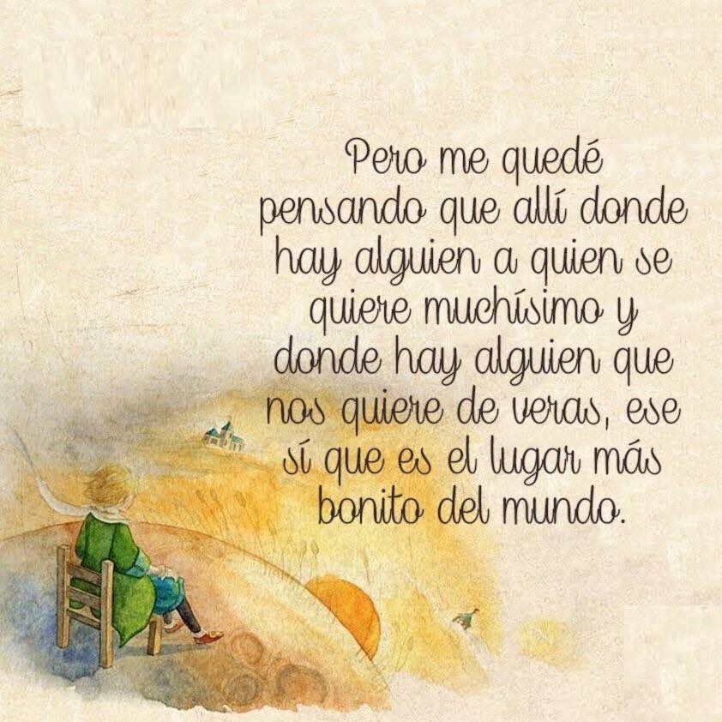
.

Slide 29
Esperamos que te haya gustado la lectura del libro “El lugar más bonito del mundo. Y te invitamos a que continúes leyendo nuevas aventuras.
.

